Slide 1
미래 모빌리티 설계 및 제작
5조
5조

Slide 2
1
과제
초음파 센서의 측정 거리에 따라서 서보 모터의 각도가 변화
초음파 센서에서 거리가 멀어질수록 각도가 크게 벌어짐
가변 저항을 이용해 서보 모터의 변화 각도를 제한(최소 각도 90도)

Slide 3
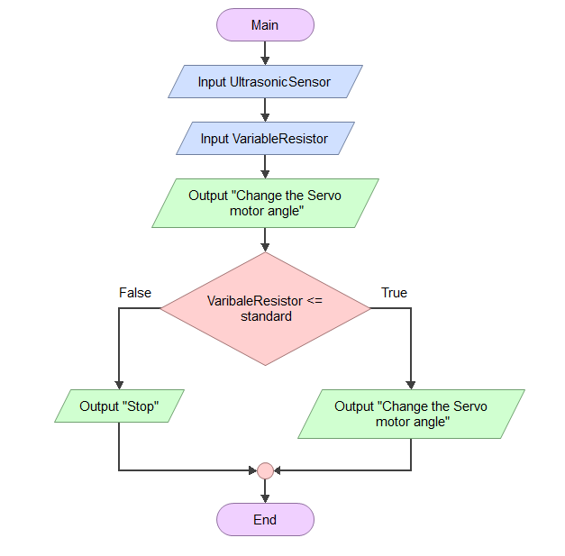
2
Flowgorithm

Slide 4
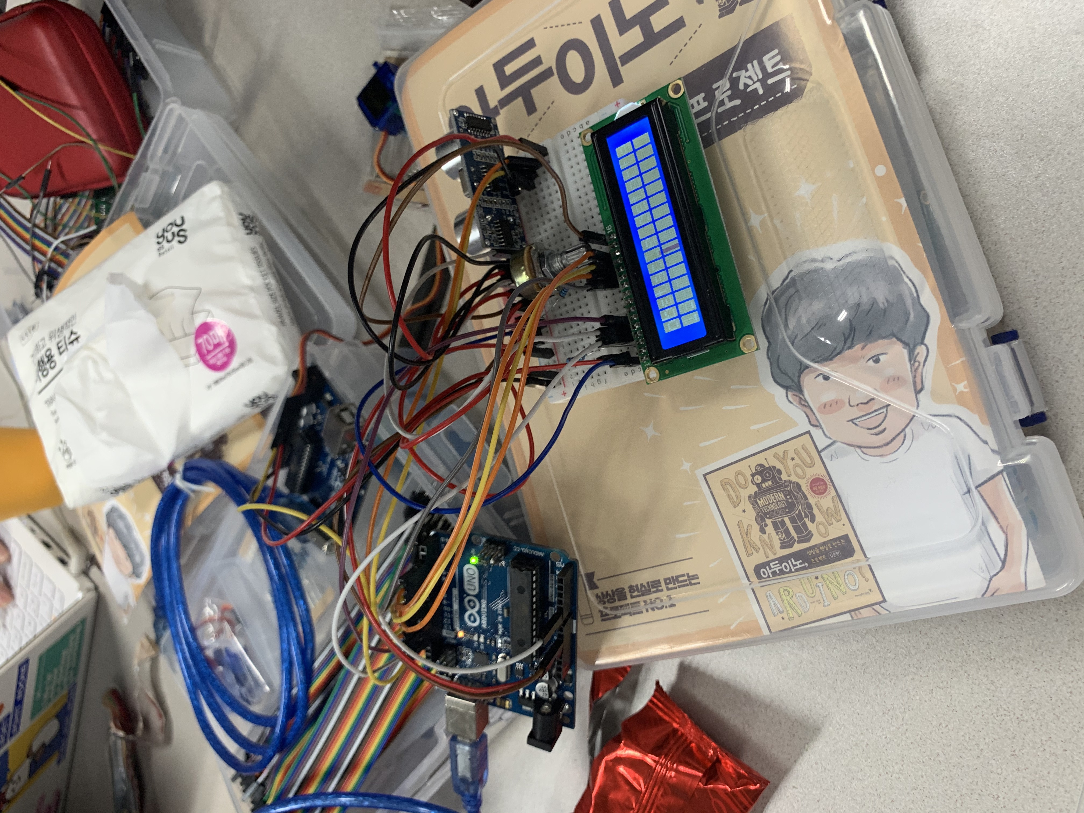
3
회로 설계

Slide 5
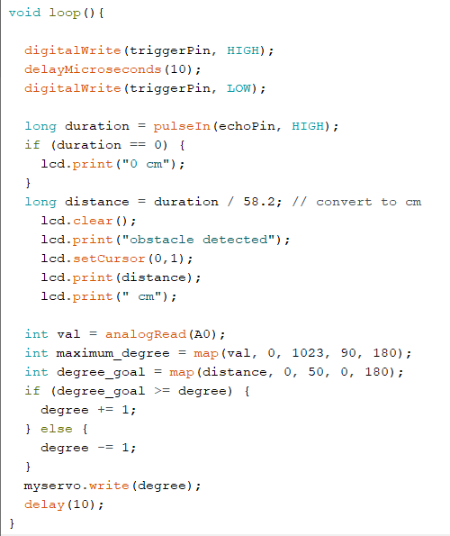
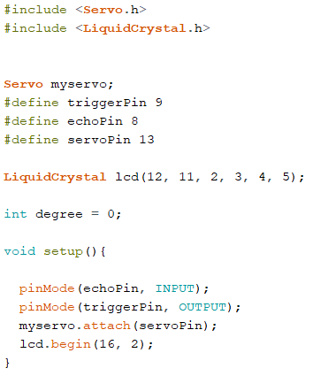
4
작동코드

Slide 6
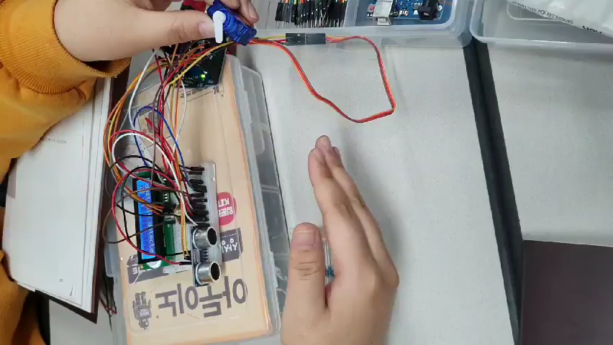
5
작동 모습

Slide 7
감사합니다
5조
Copyrightⓒ. Saebyeol Yu. All Rights Reserved.

